Slide 1
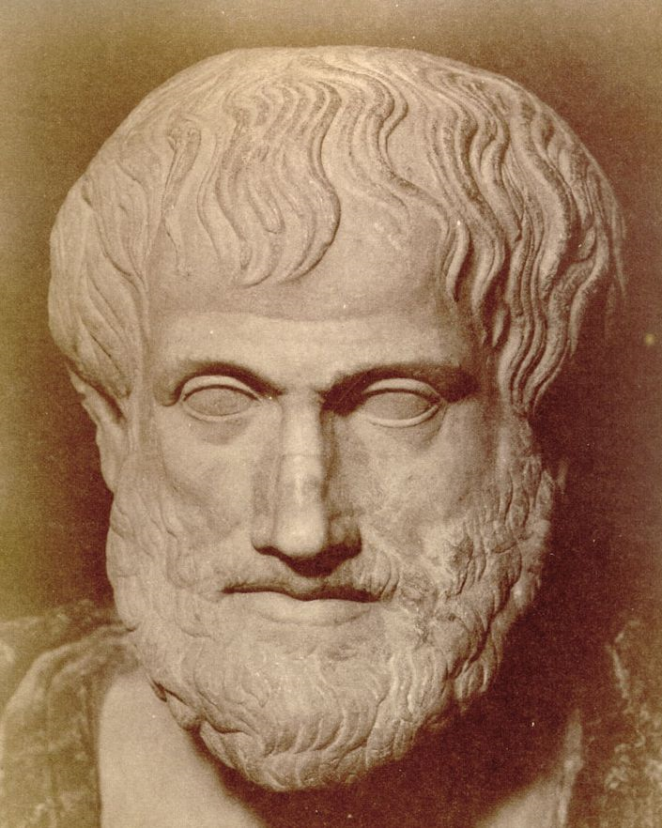
Аристотель

Slide 2
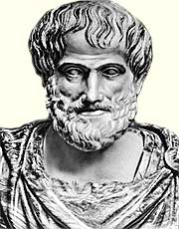
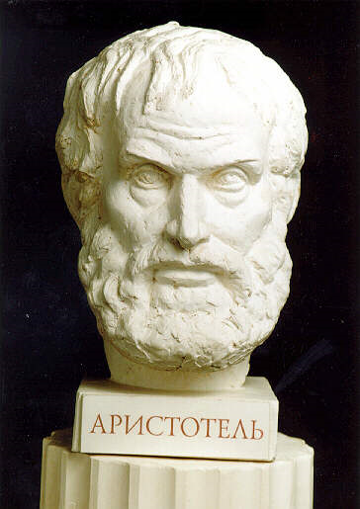

Slide 3
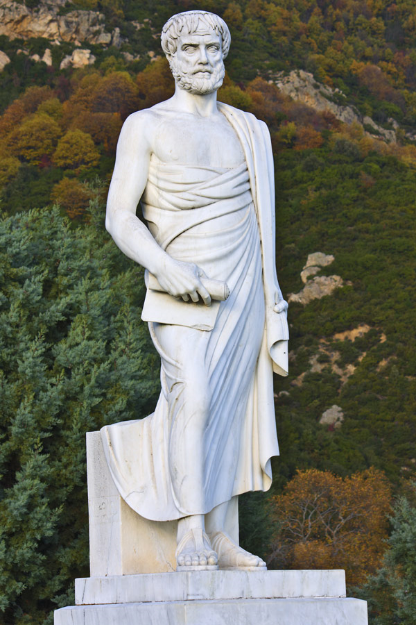
древнегреческий ученый, философ, основатель Ликея, учитель Александра Македонского. Был сторонником умеренной демократии
.

Slide 4
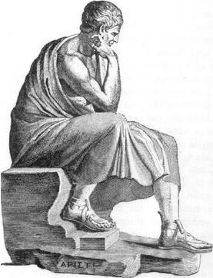
Аристотель скончался 322 до н. э., Халкис, остров Эвбея, Средняя Греция, куда бежал от преследования по обвинению в преступлении против религии. (В. Ф. Асмус.)

Slide 5
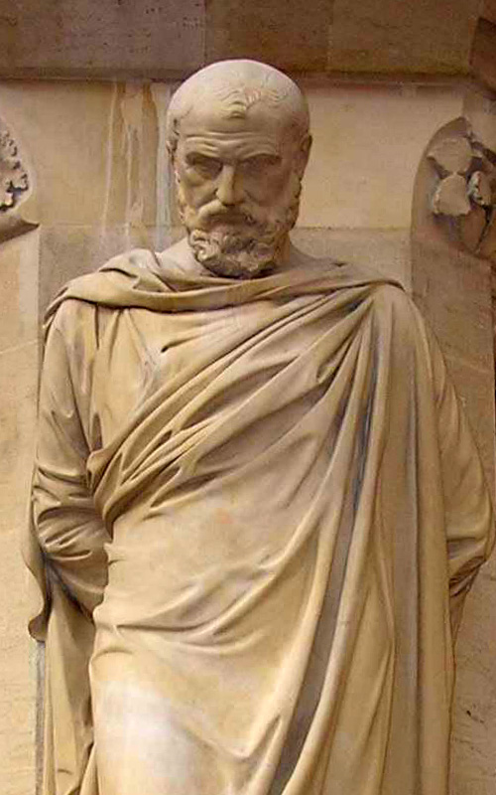
Аристотель родился в 384 до н. э., в Стагире, на полуострове Халкидика, Северной Греции. В 367 году отправился в Афины и, став учеником Платона, в течение 20 лет, вплоть до его смерти (347), был участником Академии платоновской. В 343 был приглашен Филиппом II (царём Македонии) воспитывать его сына Александра. В 335 вернулся в Афины и создал там свою школу (Ликей, или перипатетическую школу).

Slide 6
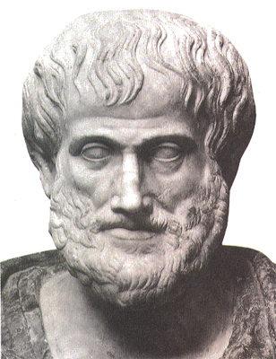
Ученый и философ различал 4 рода движения:
•качественное, или изменение;
•количественное — увеличение и уменьшение;
•перемещение — пространств, движение; возникновение и уничтожение, сводимые к первым двум видам

